Slide 1
ОПЫТ ПОДГОТОВКИ КОМАНДЫ КОГПОБУ «Вятский автомобильно-промышленный колледж» К РЕГИОНАЛЬНОМУ ЧЕМПИОНАТУ ПРОФМАСТЕРСТВА «МОЛОДЫЕ ПРОФЕССИОНАЛЫ» по системе WorldSkills компетенция «ПРЕДПРИНИМАТЕЛЬСТВО» Круглова В.С. - преподаватель экономических дисциплин
КОГПОБУ «Вятский автомобильно- промышленный колледж

Slide 2
Правило номер один для того, кто хочет стать предпринимателем: никогда не устраивайся на работу ради денег
Роберт Кийосаки

Slide 3
КОМПЕТЕНЦИИ В ОБЛАСТИ предпринимательства
ЛИЧНОСТНОГО РОСТА
мировозренческие
коммуникативные
информационные

Slide 4
Аудиторные занятия
Методическое обеспечение дисциплины "Основы предпринимательства»
Рабочая программа
Методические рекомендации по
выполнению самостоятельной работы
Методические рекомендации по разработке бизнес –плана
Рабочая тетрадь
Бизнес-план в схемах и таблицах
Контрольно-измерительный материал

Slide 5
Рабочая тетрадь

Slide 6
СОДЕРЖАНИЕ

Slide 7
Бизнес-план в таблицах

Slide 8
Перечень оборудования

Slide 9
Внеурочная деятельность
Олимпиады на различных уровнях
Конкурсы профмастерства
Кейс- задания
Вебинары по финансовой грамотности
Региональный Молодежный образовательный форум«ВяткаFuture»
Социальные сети : WorldSkills Russia, Дмитрий Суханов в VK, WorldSkills»Предпринимательство»
Факультатив «Начинающий предприниматель»

Slide 10
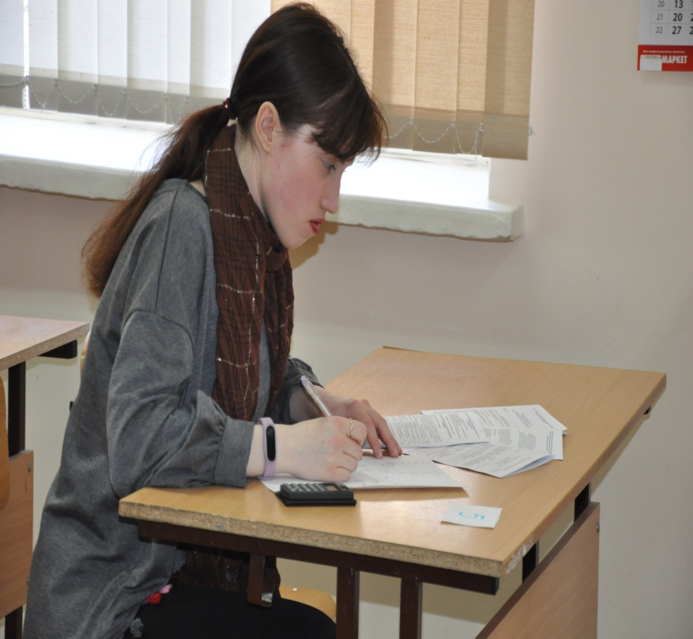
Внутриколледжная олимпиада по предпринимательству

Slide 11
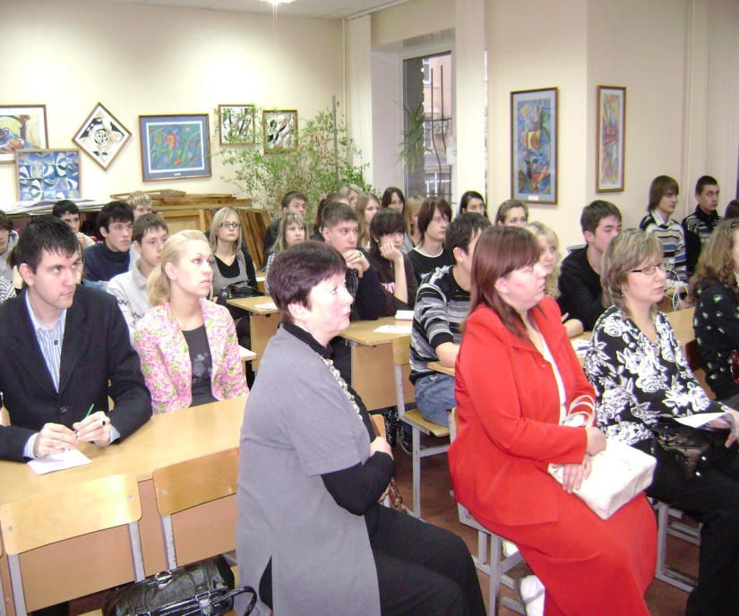
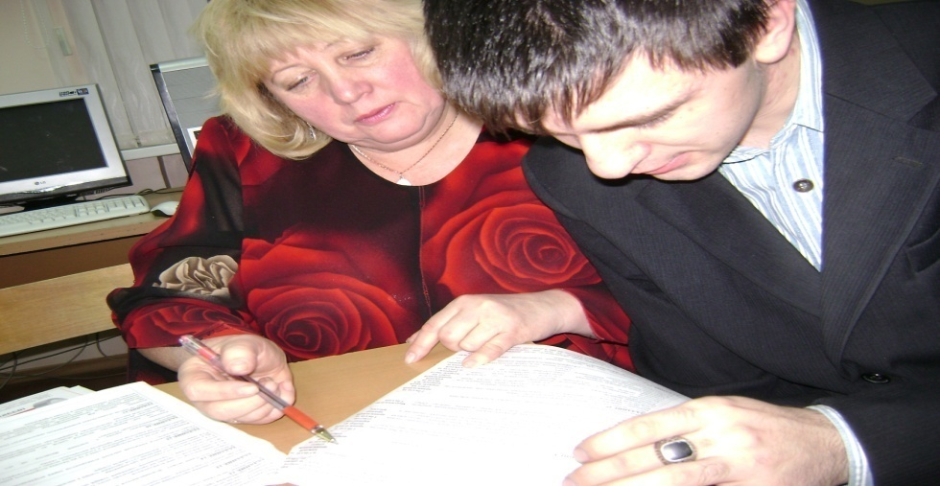
Региональная олимпиада по предпринимательству

Slide 12
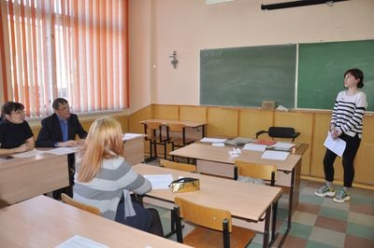
Разработка бизнес-идеи и ее защита

Slide 13
Региональный чемпионат молодых профессионаловWSR

Slide 14
нормативные документы
-Кодекс этики поведения;
- Регламент проведения чемпионата
-Техническое описание компетенции «Предпринимательство;
-Конкурсное задание;
-Инфраструктурный лист и др.

Slide 15
Чемпионат организован по модульному принципу
Состав модулей:
Модуль А1: Бизнес-план команды
Модуль В1: Наша команда и бизнес-идея
Модуль C1: Целевая группа
Модуль D1: Планирование рабочего процесса
Модуль E1: Маркетинговое планирование -
Модуль F1: Устойчивое развитие
Модуль G1: Технико-экономическое обоснование проекта, включая финансовые инструменты и показатели
Модуль H1: Презентация компании
Специальные Задания

Slide 16
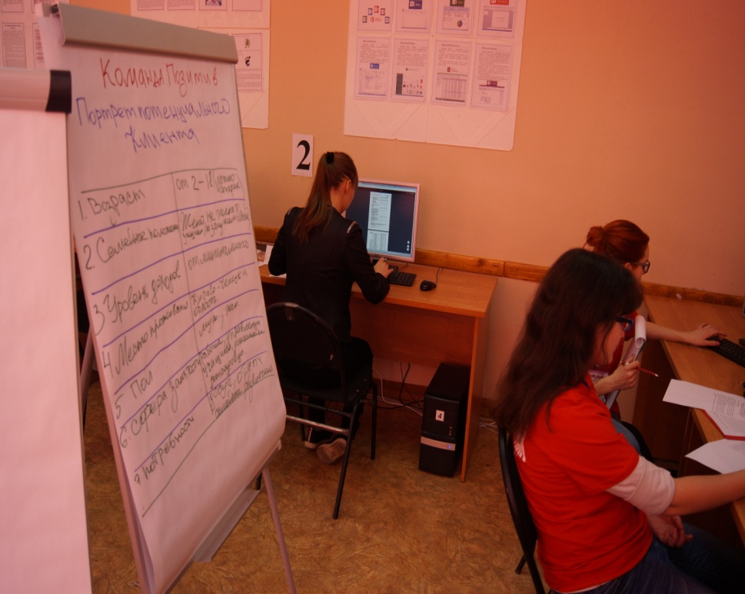
Работа команд в модульной технологии

Slide 18
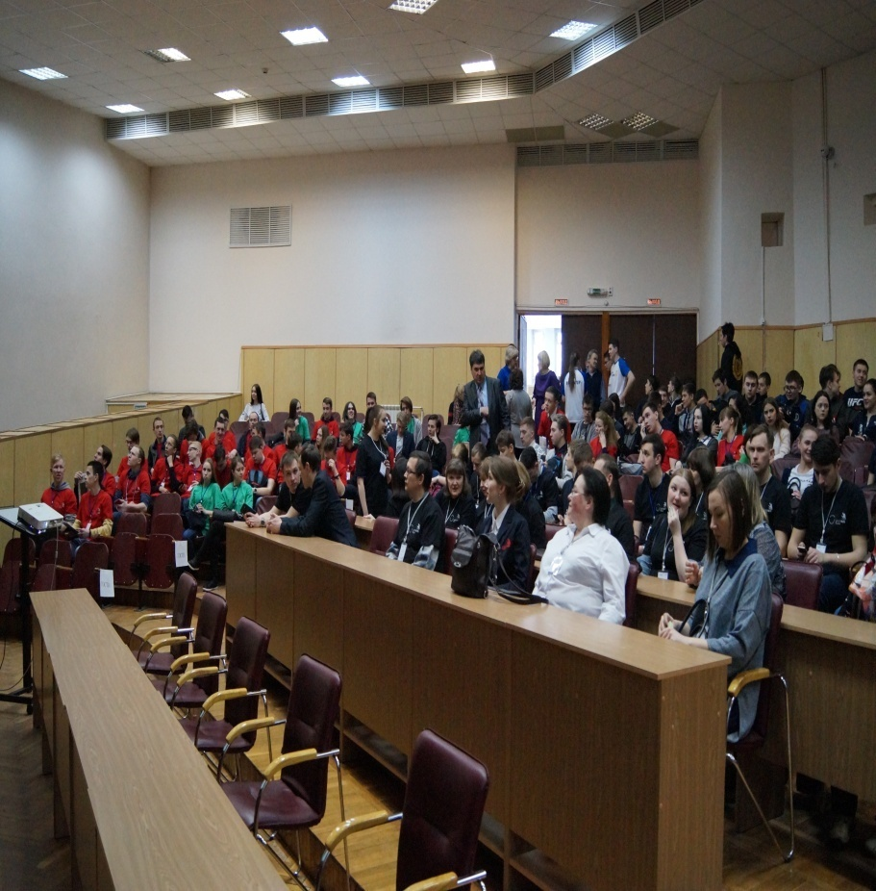
Открытие чемпионата в г. Вятские Поляны

Slide 19
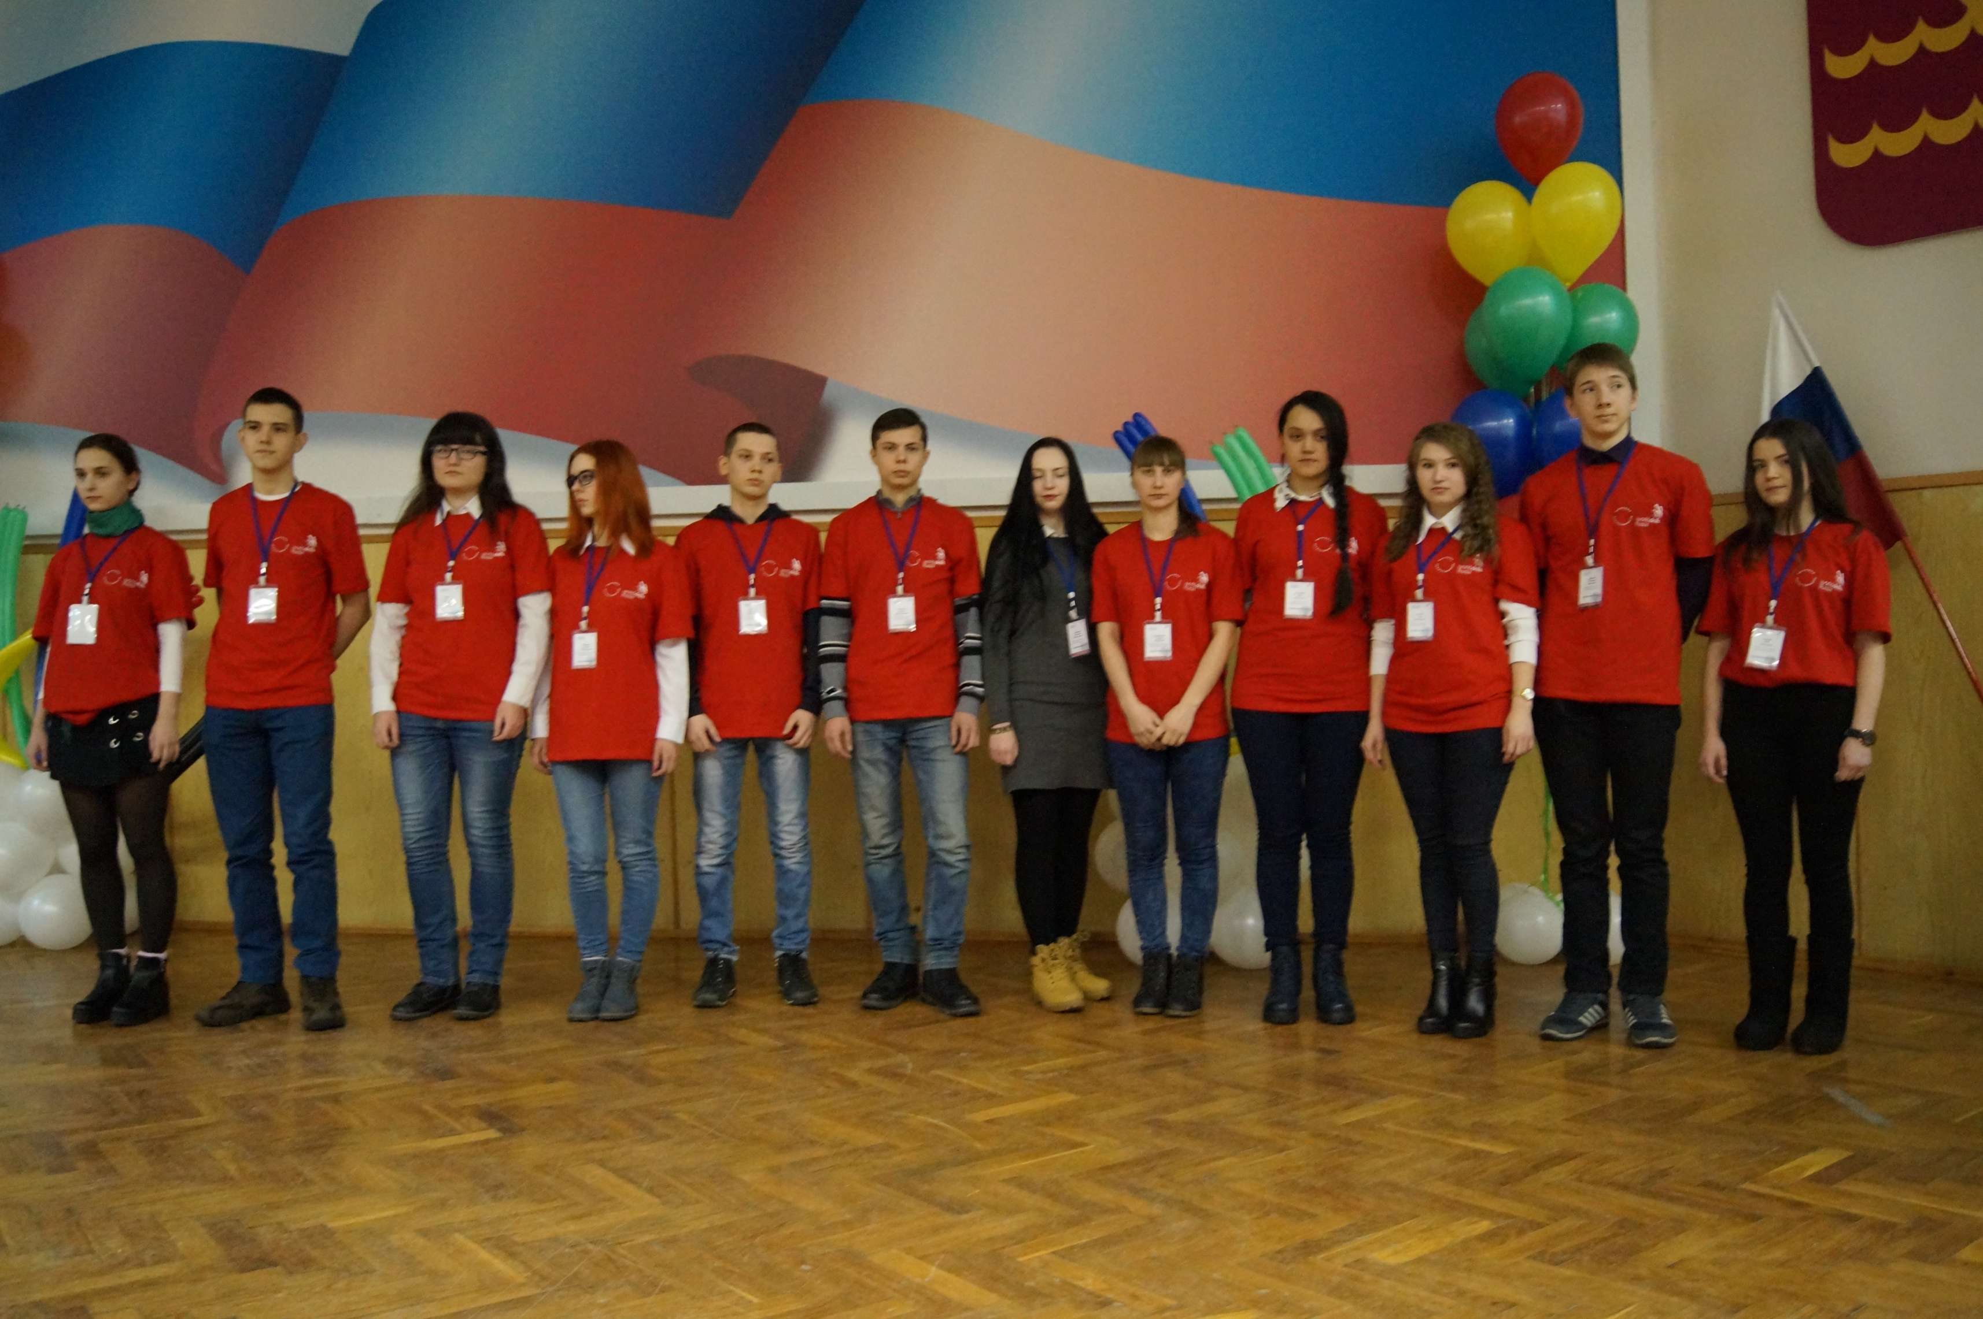

Slide 20
Победитель мирового чемпионата в Абу-Даби

Slide 21
НАША ГОРДОСТЬ Чемпионат молодые профессионалы WSR

Slide 23
III региональный этап чемпионата «Абилимпикс» г. Киров

Slide 24
НАША ГОРДОСТЬ Чемпионат «АБИЛИМПИКС» г. Москва

Slide 25
ФАКУЛЬТАТИВ «НАЧИНАЮЩИЙ ПРЕДПРИНИМАТЕЛЬ»

Slide 26
ГРАМОТНОСТЬ
студентов в области предпринимательства-
важное средство долгосрочное оздоровление Российской экономики

